Slide 1
Introducción al sector de los servicios financieros, con especial atención a los pagos globales (follow the money)
Douglas Sloan
October 2023

Slide 2

Temas de discusión
Servicios financieros
Banca con corresponsalía - - Explicación de los pagos transfronterizos (por ejemplo, SWIFT MT103/MT202cov).
Técnicas habituales de blanqueo de capitales

Slide 3
Las entidades financieras en el sistema financiero mundial
Planific. Financ.
PSP
Hawala
Bancos
Compañías hipotecarias
MSB
Banca Minorista
Plataformas y Admin. de monedas virtuales
Bancos Comerc.
Agentes de bolsa
Casas de Cambio
Banca de
Invers.
Banca Universal
Aseguradoras
Ent. Financ no Bancaria
PICs
FCM
Bancos Mercantiles
Fondos de Riesgo
Cooperativas
Gestores
Empresa de financiación
Tarjetas de crédito/débito
Forfaiting

Slide 4
Tipos de empresas en la industria de servicios financieros - Parámetros
Objeto social
Regulado y supervisado; Regulado y no supervisado; No regulado y no supervisado
Productos y servicios ofrecidos
El tamaño y el alcance, la base de clientes, los productos y servicios ofrecidos y la ubicación geográfica de la empresa y/o los clientes pueden determinar si una empresa de servicios financieros está regulada y/o supervisada (y en qué medida).

Slide 5
Los Bancos en la Mira
Definición más básica de banco: Cualquier empresa que acepte depósitos Y conceda préstamos.
Casi todos los bancos están sometidos a algún tipo de regulación y supervisión. Depende de la jurisdicción el tamaño, el alcance y la sofisticación de la supervisión. El grado de imposición de las leyes y reglamentos contra el blanqueo de capitales a los bancos varía ampliamente.
Los bancos universales están permitidos en la mayoría de las jurisdicciones del mundo, incluida la Unión Europea. Los productos y servicios financieros permitidos para los bancos en EE.UU. son limitados. Sin embargo, las Bank Holding Companies (BHC) pueden ser propietarias de bancos, así como de otros tipos de empresas financieras (por ejemplo, corredores de bolsa), lo que permite a las organizaciones BHC competir en los mercados financieros internacionales.

Slide 6



Sistemas bancarios universales o segmentados
Modelo de EE.UU.
Modelo Universal
BHC
Banco
Banca Depósitos
Agente de Bolsa
Banco
Agente de Bolsa
Otras líneas de negocios
Otros Negocios

Slide 7
Los Bancos en la Mira (cont.)
Los mayores medios para investigar, detectar y denunciar las actividades de blanqueo de capitales siguen estando en los bancos, ya que éstos siguen siendo el eslabón esencial más común que conecta directa o indirectamente todas las actividades financieras del mundo. Por esta razón, se imponen a los bancos los requisitos más estrictos en materia de lucha contra el blanqueo de capitales.
Sin embargo, cuanto más indirecta sea la conexión con los bancos (por ejemplo, el procesamiento de transacciones para los clientes de los clientes; el mantenimiento de cuentas de custodia para fondos de cobertura, etc.), mayor será el reto para conectar a los delincuentes con su dinero, reunir pruebas y perseguir los delitos.

Slide 8
Los Bancos en la Mira (cont.)
Los bancos suelen contener un tesoro de información sobre sospechosos y otras personas de interés.
Gracias a la información de debida diligencia debida recopilada sobre los clientes y sus transacciones financieras, se pueden elaborar perfiles financieros.
A menudo, dicha información no está disponible en otras instituciones, organismos gubernamentales o proveedores.
En función del alcance de la relación dependerá la información disponible (alcance, amplitud y profundidad).
También puede ser útil comparar la información recopilada.

Slide 9
¿Qué información está disponible? - Amplitud frente a profundidad
Relación bancaria directa - diligencia debida con el cliente (profundidad del perfil del cliente y transacciones dentro de la relación con ese banco)
Relación de corresponsalía - transacción (amplitud de la actividad del cliente)

Slide 10
Temas de discusión
Servicios financieros
Banca de corresponsalía - - Explicación de los pagos transfronterizos (por ejemplo, SWIFT MT103/MT202cov)
Técnicas habituales de blanqueo de capitales

Slide 11



Diagramas de circuitos como analogía de las transferencias bancarias
Simple
Estándar
Compleja

Slide 12
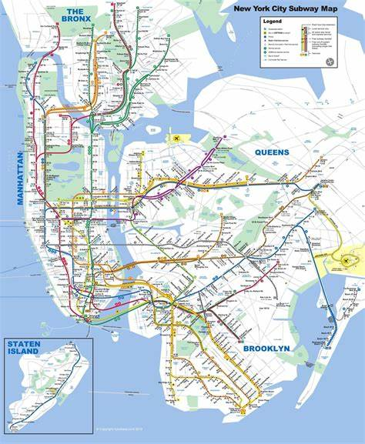
12
12
12
12

Slide 13


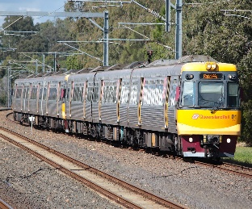
Tome el tren A
Segunda estación. Opción de transferencia
Su domicilio de salida
Su domicilio de destino
Estación de Partida
Estación de llegada
13
13
13
13
13

Slide 14
Medios de canje habituales
Dinero en efectivo
Ni siquiera abarca algunos medios extranjeros
Giros Postales
SWIFT
ACH
EFT
Tarjetas de créditro y débito
Activo Virtual
Transferencias
Cable (Wire)
cheques
Fedwire
CHiPs
Cheques de viajero
ICH

Slide 15
Principales centros monetarios y bancos corresponsales
Los principales bancos de los centros monetarios son también los principales proveedores de servicios de corresponsalía bancaria. Junto con otros grandes bancos, actúan como los principales procesadores de pagos en dólares estadounidenses y en todo el mundo.
Características principales de los centros monetarios y los bancos corresponsales
* No hay dos bancos iguales
* Depende del banco
* Depende de la divisa
* Depende del mercado

Slide 16
Principales procesadores de pagos globales en dólares
La cámara de compensación (“TCH”)
Wells Fargo
BNY Mellon
Deutsche Bank
Entrada $
Salida $
MUFG
Bank of America
Citibank
Generalmente SWIFT
HSBC
JPMorgan
Generalmente SWIFT
Standard Chartered

Slide 17
Transferencia bancaria básica
Banco de origen
Banco Intermediario
Banco del beneficiario
Originador
Beneficiario

Slide 18
Transferencia bancaria básica
Múltiples intermediarios

Slide 19
Transferencia bancaria básica
Múltiples instituciones

Slide 20

Transferencias bancarias complejas

Slide 21
Explicación de los tipos de mensajes de pago básicos de SWIFT

Slide 22
Transferencia bancaria básica
Serie MT103
Serie MT103
Serie MT103: Todos los detalles, todo el valor, menos riesgos, más lento

Slide 23
Transferencia bancaria básica
MT103 & MT202 (un solo pago en dos mensajes)
MT103
MT202
MT103: Todos los detalles y comunicación muy rápida entre Banco de origen y Banco del benef; pero sin valor.
MT202: Muy pocos detalles; lento; pero tiene el valor real.

Slide 24
Transferencia bancaria básica
MT103 & MT202Cov
MT103
MT202cov
MT103: Todos los detalles y comunicación muy rápida entre Banco de origen y banco benef ; pero sin valor.
MT202Cov: Todos los detalles; lento; pero tiene el valor real; menos riesgos.

Slide 25
Examinar el cable

Slide 26
Boleto de tren
HAPPY RAILS TRANSPORTATION
Reservation Number: XN45BT39283
Reservation Date: August 31, 2020
Fare: $237.89
Class: Economy
Date: September 16, 2020
Passenger: Douglas Sloan
Passenger Number: A12345
Departure: B&O Station. Akron, Ohio
Train: 3478 Midnight Express
Destination: Union Station. Harpers Ferry, WV
Transfers: Penn Station, Newark, NJ
Train: 2648 Regional InterCity
26
26
26
26

Slide 27

Contenido de un
SWIFT MT103/202Cov
Fecha
Importe
Ordenante
Dirección del ordenante
Banco y CIB del ordenante
Banco y CIB del beneficiario
Beneficiario
Dirección del beneficiario (opcional)
Campo Referencias/Memo (Opcional)

Slide 28
Estándar SWIFT MT103/MT202Cov [las apariencias pueden variar]
TXN #: 564794047494
Transaction Date : August 31, 2020
Transaction Amount: $12,237.89
ORG: Bob’s Boats
ORG Account #: 009-87-68574
ORG Address: 123 Sesame Street, Paris, France
ORG Bank: HSBC Paris
ORG Bank SWIFT #CCFRFRPP
Intermediate Bank: Bank of America
Bene Bank: Deutsche Bank Hamburg
Bene Bank SWIFT #: DEUTDEHH
Beneficiary: Al Capone
Bene Account #: RT783674842
Bene Address: 64-16 Talbot Street, Seoul, Korea
Memo: Payment for contract number 34453
El Código SWIFT o Código CIB consta de 8 a 11 caracteres que incluyen: 4 letras para el banco; 2 letras para el país; dos letras o números para la ubicación. Otros 3 dígitos son opcionales para la oficina central.
28
28
28
28

Slide 29
Analizar una serie de pagos a lo largo de un periodo de tiempo determinado es crucial para comprender las actividades de su objetivo/sospechoso y ampliar el alcance de su investigación.

Slide 30
Soporte de software Por favor...
MS Excel y MS Access son herramientas buenas pero básicas para analizar los datos de pagos en busca de actividades delictivas. Sin embargo, pueden ser limitadas. Existe una gran variedad de soluciones de software gratuitas y de pago, algunas más fáciles de usar que otras. Algunos ejemplos comunes son:Python (and Python notebook: Anaconda)
Knime
Neo4J
ACL and Arbutus
Muchos otros…
Si trabajas en la nube o el software es a través de proveedor, asegúrate de que has cumplido con los protocolos de seguridad y confidencialidad adecuados.

Slide 31
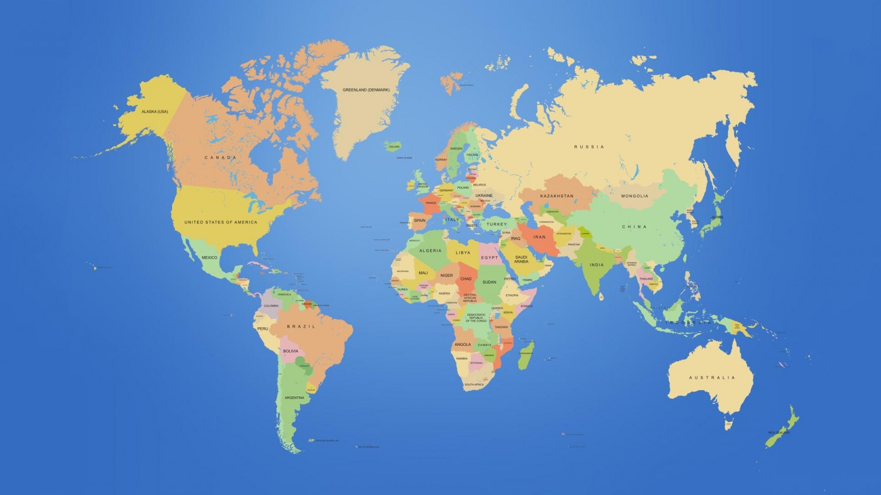
Flujo de fondos delictivos Caso 1. Paso Inicial
31
31

Slide 32
Criminal Funds Flow
Flujo de fondos delictivo Caso 1. Paso intermedio
32

Slide 33
Criminal Funds Flow
Flujo de Fondos Penal Caso 1. Etapa de liquidación

Slide 34
Criminal Funds Flow
Flujo de fondos delictivo Caso 2. Paso inicial
34
34
34

Slide 35
Criminal Funds Flow
Flujo de fondos delictivo Caso 2. Paso Intermedio
35
35
35
35

Slide 36
Criminal Funds Flow
Flujo de fondos delictivo Caso 2. Etapa de Liquidación
36
36
36
36

Slide 37
Técnicas habituales de blanqueo de dinero
Los juegos de los malos
  Spoke and Wheel
  PSPs & MSBs
  Facilitadores y anonimato (abogados, contadores, proveedores de servicios administrativos)
  Permítame que le haga un favor (una entidad envía por otra)
  Cambio de entidades
  Varias empresas con cuentas en el mismo banco
  Cambio de divisas en la transferencia
  Desvío a México
  Monedas virtuales
  Hawala
  Préstamos e impuestos
  Otros esquemas/casos

Slide 38

  Spoke and Wheel
Banco de Origen
Banco Intermediario
Fuente A
Enviar transfer.
Fuente B
Recolector
Fuente C

Slide 39
Proveedores de servicios de pago y empresas de servicios monetarios
Remitente
PSP/MSB
Banco emisor
Banco intermediario
Banco Beneficiario
Beneficiario
El verdadero emisor ordena PSP/MSB
Nota: El verdadero remitente puede ser también el verdadero beneficiario, o ambos.

Slide 40
  Facilitadores y anonimato (abogados, contables, proveedores de servicios administrativos)
Facilitador remitente
Banco remitente
Banco intermediario
Banco beneficiario
beneficiario
El verdadero originador instruye al facilitador
Nota: El verdadero remitente puede ser también el verdadero beneficiario, o ambos.

Slide 41
Déjeme hacerle un favor
(una Entidad Envía por otra)
Remitente
En nombre de otro
Banco remitente
Banco Intermediario
Banco Beneficiario
Beneficiario
Verdadero remitente
Pide a entidad amiga que envíe pymt en su nombre. Intercambian valor entre ellos localmente.

Slide 42
  Cambiar de entidad.... Superponer la vida útil de una entidad ficticia, transferir los activos y continuar el movimiento de fondos.
Entidad de Pantalla A. Pasa los fondos y “mata” la empresa
Entidad de Pantalla B. Pasa los fondos y “mata” la empresa
Entidad de Pantalla C

Slide 43
  Varias empresas con cuentas en el mismo banco - Separa el flujo ilegal utilizando dos pagos permutados dentro de un banco con una transferencia de libro a libro.
Transferencia entrante
Transferencia bancaria de libro a libro
Transferencia saliente

Slide 44
Cambio de divisas por transferencia
Banco remitente Francos Suizos
Banco Intermediaro
USD
Banco beneficiario
USD
Beneficiario
USD
Remitente
Francos Suizos
Primer Banco intermediario
De las instrucciones originales, convierte los Francos suizos a USD

Slide 45
  Desvío a México
Banco Beneficiario (MX)
Remitente
Banco remitente
Banco intermediario
Banco benef
Redireccionamiento basado en orden de los clientes
Beneficiario
Terceros

Slide 46
Monedas virtuales
El delincuente del país A compra Bitcoin en moneda local. Anónimamente envía o "Vende" Bitcoin a su contraparte criminal en otra parte del mundo.
La contraparte criminal en el país B recibe Bitcoin. Puede conservar o "vender" en la divisa que desee y utilizarla o transferirla como desee.
NOTA: Cualquier transferencia puede realizarse localmente con una desconexión completa de la actividad de transacción de una parte a otra; de un lugar a otro. Muchas maneras de estructurar el intercambio de moneda virtual de valor.

Slide 47
Hawala
El delincuente del país A realiza transacciones con un corredor hawala. El corredor hawala recibe o dirige la colocación de fondos/efectivo y se "comunica" con la contraparte o con otro corredor hawala.
El Corredor Hawala recibe instrucciones (codificadas) del primer Corredor Hawala y proporciona fondos al beneficiario criminal.
Ambos Corredores Hawala "liquidan" sus propios "libros de contabilidad".

Slide 48
Préstamos, impuestos y precios de transferencia
Préstamos:
En lugar de dividendos, los préstamos de la matriz a la filial pueden reducir las obligaciones fiscales.
Los préstamos de matriz a filial (o viceversa) o de filial a filial pueden (aunque no necesariamente) violar las leyes y reglamentos sobre precios de transferencia; controles de capital; y evasión fiscal; sin contar otras leyes e infracciones penales.
Muchas "jurisdicciones ficticias" extraterritoriales, así como jurisdicciones con leyes favorables a las transacciones entre empresas, admiten cierto trato favorable que permite el uso de préstamos (y otras transacciones) entre vinculadas.
Sociedad matriz
Filial A
Filial B

Slide 49
Otros esquemas/casos
  El trabajo interno
  Hombres de paja
  Operaciones espejadas
  Flips
  Pump & Dump
  Facturación y modificaciones de cartas de crédito

Slide 50
Si le interesa explorar las posibilidades de colaboración y reforzar sus capacidades...
    Douglas A. Sloan
    President
    Catamount Huntsman
    DASloan@outlook.com
    +1-917-565-7695

